Slide 1
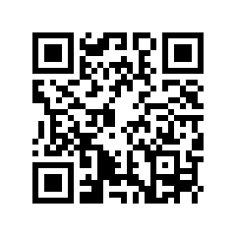
社会福祉法人聖隷福祉事業団 保健事業部
聖隷健康診断センター
Woman Health Event 2022
イベントのお知らせ
完全予約制
正しく学ぶ 子宮頸がんとHPV※ワクチン
※HPV：ヒトパピローマウイルスの略で、子宮けいがんの原因とされるウイルスのこと
子宮頸がんからあなたを守るHPVワクチンについて
婦人科医が、分かりやすく説明します。
どなたでも参加できます。お待ちしています。
Woman Healthイベント
YouTube動画 QR↓
当日、講演を聴いたあと、HPVワクチンの接種ができます。 Web申込みフォームよりご予約いただくか、予約センターまでご連絡ください。
講演講師 婦人科 入駒 麻希 医師
開催日 | 時間 | 申込締切
6月18日（土） | 9時30分～11時50分 | 6月10日（金）
先着40名様・参加費無料
※定員になり次第、締め切ります。
■子宮頸がん罹患数（2018）
20-40代の 若い人に 増えています
『食がつくるあなたの未来』
管理栄養士による、
美と健康の話も聴くことができます。
（歳）
参考:国立がん研究センターがん情報サービス「がん統計」（全国がん登録）
HPVワクチン接種の流れ
HPVワクチン接種対象者
HPVワクチン外来で、HPVワクチンの接種ができます。
同じワクチンを6ヵ月の間に3回接種して、HPVの感染を予防します。
定期接種 小学6年生～高校1年生相当の女子 対象者のみ、定期接種として公費助成が受けられます。
キャッチアップ対象者
詳しくは裏面をご覧ください。
《 接種スケジュール 》
1回目
2回目
3回目
0ヶ月
2ヶ月
6ヶ月
初めて接種される方：2回目以降の予約は1回目の接種時に決定します。
１回目･２回目の接種を他医療機関でされた方で、当健診センターでの接種をご希望の方は予約センターへ直接お電話ください。
【お申込み】
予約用QR
裏面へ⇒
こちらから→ 24時間 予約できます
お問合せ
お申込み
予約センター
0120-938-375
受付時間:平日9時～16時30分／土曜日9時～12時（祝日を除く）

Slide 2
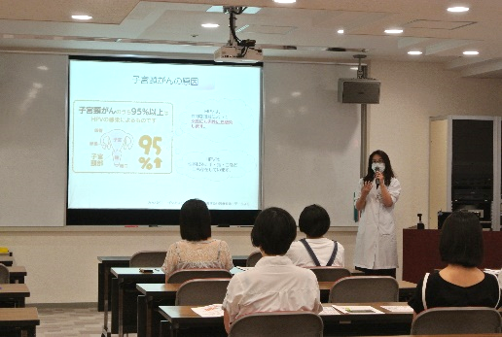
タイムスケジュール
9:00 受付開始
③11:15～11:50
HPVワクチン接種・相談コーナー（希望者のみ）
4Fで受付を行います。
エレベーターで直接4Fへお越しください。
■HPVワクチン接種
完全予約制
①9:30～10:15 婦人科医師 講演
■相談コーナー
ピンクリボンアドバイザー※など、
レディスフロアの専門スタッフに相談ができます
正しく学ぶ 子宮頸がんとHPVワクチン
※ 乳がん、検診、治療について正しい知識を持ち、乳がん検診の
受診を勧め働きかける人のこと
聖隷健康診断センター 入駒麻希 医師
休憩 15分
②10:30～11:15 管理栄養士 講演
食がつくるあなたの未来
聖隷健康診断センター 管理栄養士
【前回イベントの婦人科医師講演の様子】
お手元に届いて
いませんか？
【聖隷健康診断センター HPVワクチン外来】
接種方法 | 対象者 | 料金
定期接種 | 浜松市に住民票があり、接種日に小学校6年生～高校1年生に相当する年齢の女子 | 無料 ※計3回の接種期間内に定期接種対象者から外れた場合、残りの接種については自費となります
自費接種 | 定期接種対象者以外 | 【 1回目 】 20,000円（税込） 【 2・3回目 】 各18,000円（税込） 【 問診のみ 】 2,000円（税込） ※医師の判断により接種中止の場合
当日の持ち物は浜松市より配布のパンフレット内をご確認ください。
18歳未満の方は、必ず保護者同伴の上、お越しください。
当センターで接種できるHPVワクチンは「ガーダシル®」です。（筋肉注射）
HPVワクチン接種の公費助成が受けられる小学6年～高校1年の女の子がいるご家庭に届くリーフレット
＜HPVワクチンキャッチアップ接種について＞
「キャッチアップ接種」とは、積極的接種勧奨が控えられていた期間に公費で接種が可能だった年齢の方たちが、
再度無料で接種できるようにする措置です。
★対象者： 接種日時点で1997年（平成9年）度生まれ～2005年（平成17年）度生まれ ｟誕生日が1997年（平成9年）4月2日～2006年（平成18年）4月1日｠の女性。
※詳細については、浜松市ホームページをご確認ください。
※浜松市外の方はお住まいの自治体にご確認ください。
厚労省キャッチアップ接種QR→
【新型コロナウイルス感染症対策について】
①当日、発熱や体調不良がある方は来場をお控えいただきます。
②マスクの着用･手指の消毒･検温にご協力をお願いいたします。
また、市内の感染状況を踏まえ、開催を見送る場合がございます。予めご了承ください。

